Slide 1
Python
Python 3.7.X

Slide 2
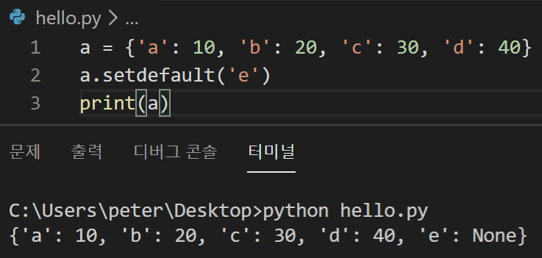
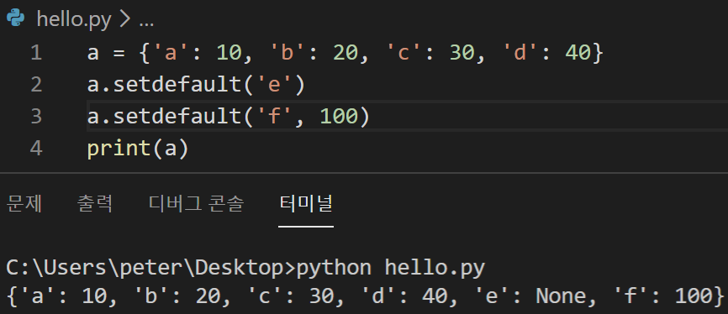
딕셔너리 응용하기
딕셔너리에 키-값 쌍 추가하기
딕셔너리에 키-값 쌍을 추가하는 메서드는 2가지
setdefault : 키-값 쌍 추가
update : 키의 값 수정, 키가 없으면 키-값 쌍 추가
딕셔너리에 키와 기본값 저장하기 딕셔너리객체.setdefault(“키”, 값)
값이 없을 경우 None 들어감

Slide 3
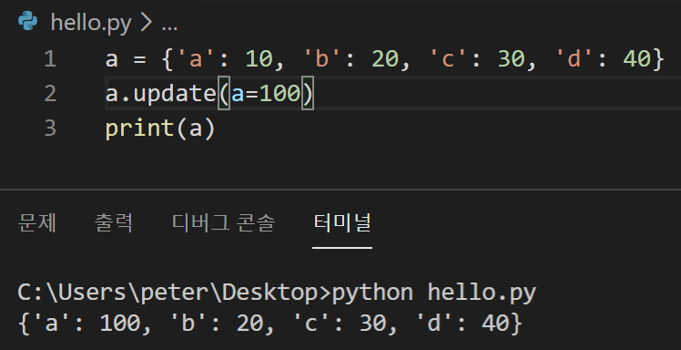
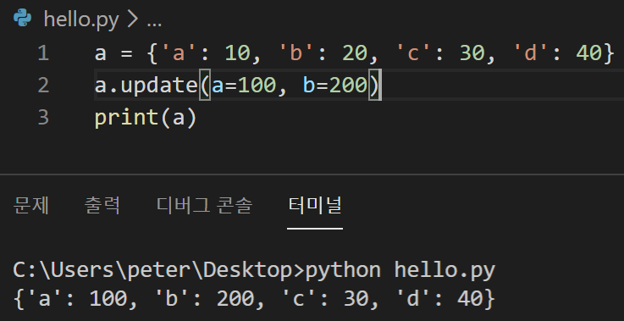
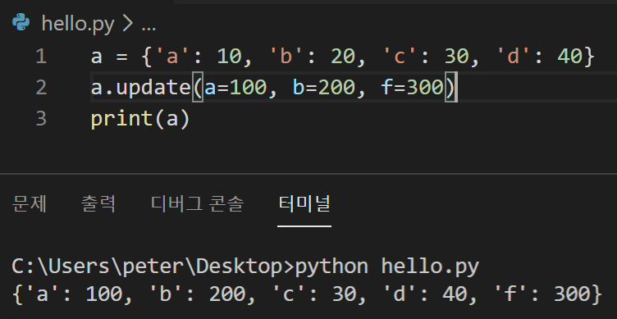
딕셔너리 응용하기
딕셔너리에서 키의 값 수정하기
update(키=값, 키=값, 키=값….)
강조 : update(키=값)은 키가 문자열일 때만 사용
키에서 작은따옴표 또는 큰따옴표를 빼고 키 이름과 값을 지정
딕셔너리에 키가 없으면 키-값 쌍을 추가

Slide 4
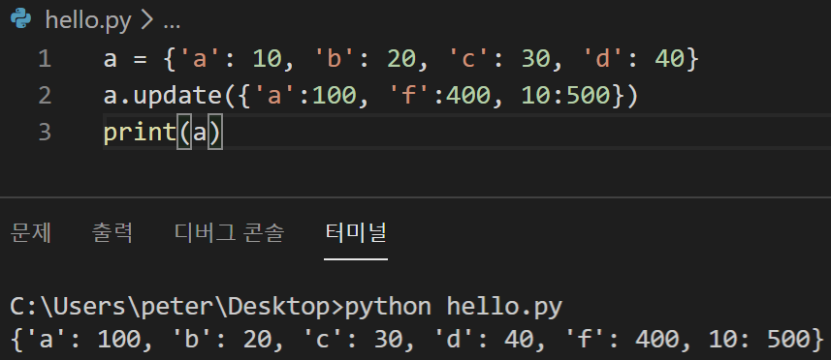
딕셔너리 응용하기
키가 숫자일 경우에는 update(딕셔너리)처럼 딕셔너리를 넣어서 값을 수정
딕셔너리객체.update({키:값, 키:값})

Slide 5
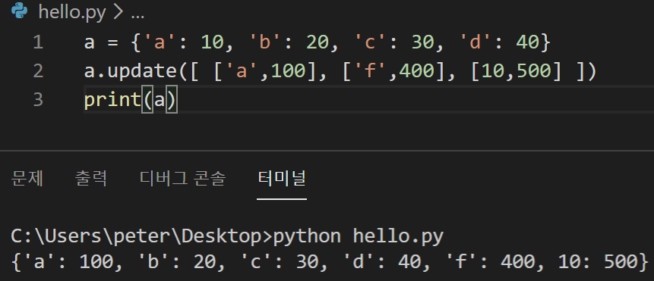
딕셔너리 응용하기
리스트와 튜플을 이용
update([ [키,값], [키, 값] ]), update([ (키, 값), (키, 값) ])
update 안에 리스트로 묶고 키와 값을 가지고 있는 리스트 혹은 튜플을 나열한다

Slide 6
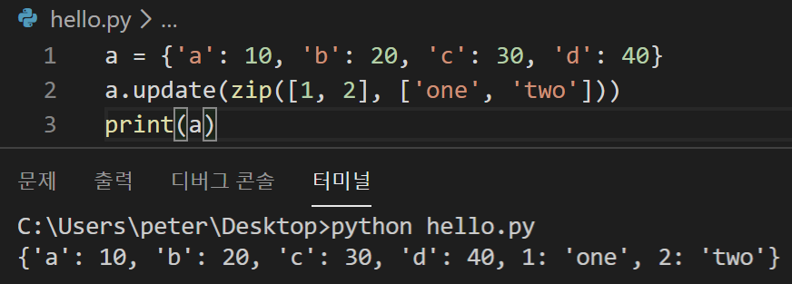
딕셔너리 응용하기
zip 응용 가능 (zip은 바깥에 [ ] 가 없다)

Slide 7
딕셔너리 응용하기
setdefault와 update의 차이
setdefault : 키-값 쌍 추가만 할 수 있고, 이미 들어있는 키의 값은 수정할 수 없다
update : 키-값 쌍 추가와 값 수정이 모두 가능하다

Slide 8
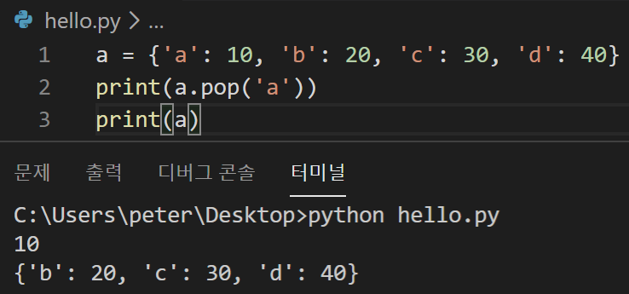
딕셔너리 응용하기
딕셔너리에서 키-값 쌍 삭제하기
pop(키)는 딕셔너리에서 특정 키-값 쌍을 삭제한 뒤 삭제한 값을 반환한다

Slide 9
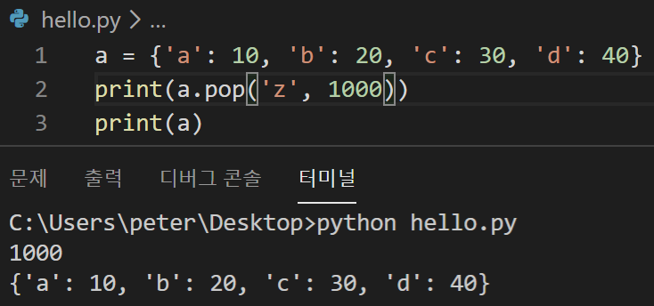
딕셔너리 응용하기
pop(키, 기본값)처럼 기본값을 지정하면 딕셔너리에 키가 있을 때는 해당 키-값 쌍을 삭제한 뒤 삭제한 값을 반환하지만 키가 없을 때는 기본값만 반환한다

Slide 10
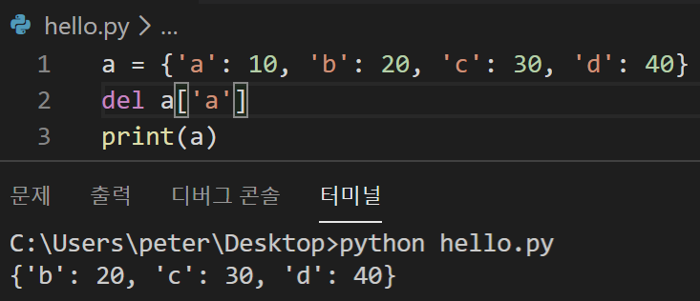
딕셔너리 응용하기
del로 특정 키-값 쌍을 삭제할 수도 있다

Slide 11
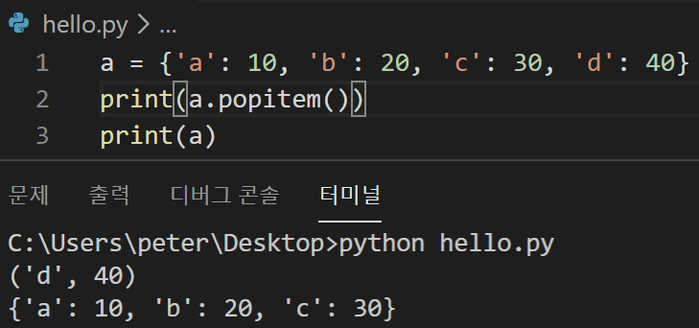
딕셔너리 응용하기
딕녀너리객체.popitem()
popitem()은 딕셔너리에서 임의의 키-값 쌍을 삭제한 뒤 삭제한 키-값 쌍을 튜플로 반환
3.5 버전은 임의의 값을 삭제하는데, 3.6 부터는 마지막 것이 나옴

Slide 12
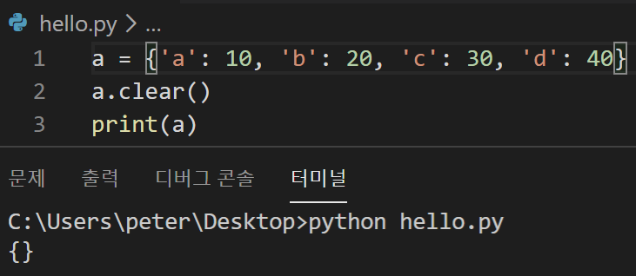
딕셔너리 응용하기
딕셔너리의 모든 키-값 쌍을 삭제하기

Slide 13
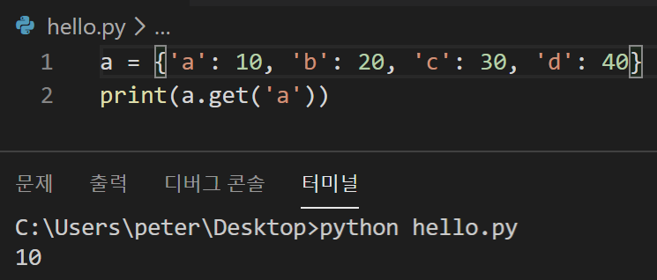
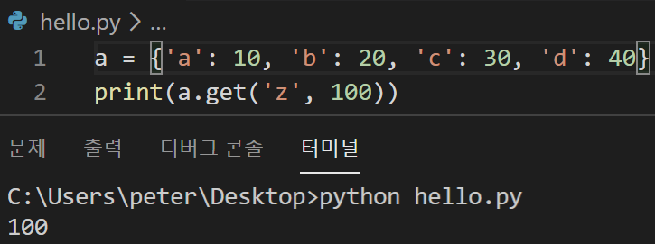
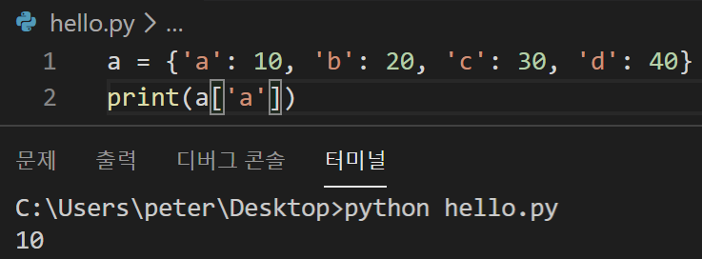
딕셔너리 응용하기
딕셔너리에서 키의 값을 가져오기
get(키, 기본값)
딕셔너리객체[’키’]
값이 없을 경우 기본값이 나온다

Slide 14
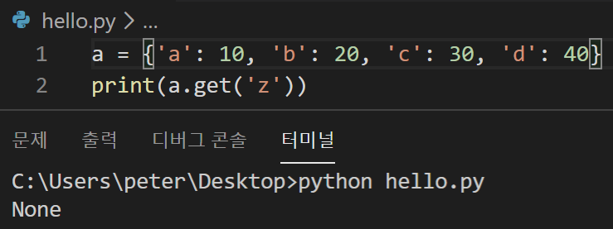
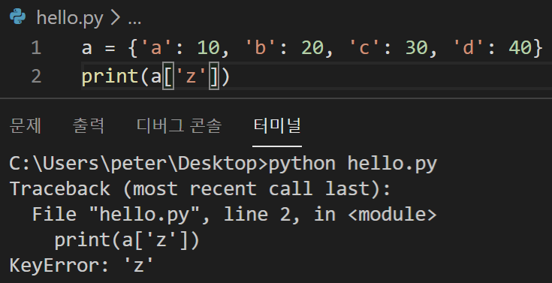
딕셔너리 응용하기
딕셔너리에서 키의 값을 가져오기
(get과 차이점)
get(키, 기본값)
딕셔너리객체[’키’]
키가 없으면 None 출력
키가 없으면 오류 출력

Slide 15
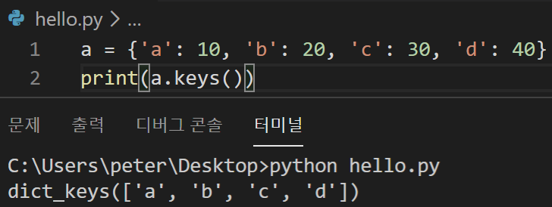
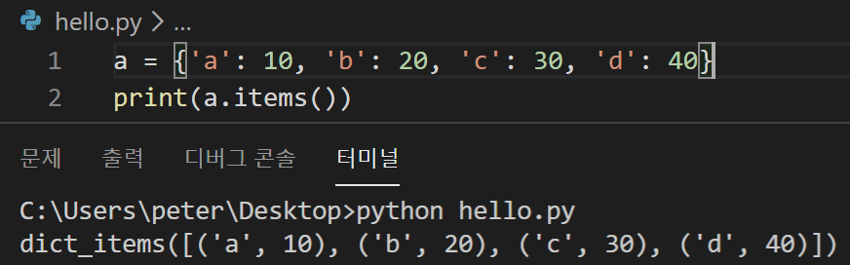
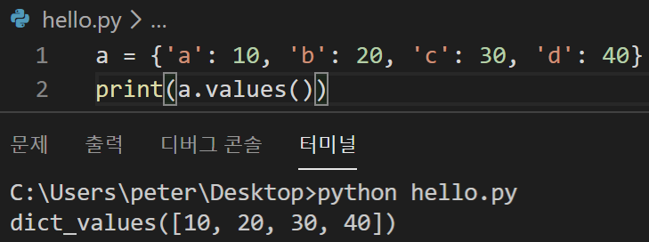
딕셔너리 응용하기
딕셔너리에서 키-값 쌍을 모두 가져오기
딕셔너리객체.items() : 키-값 쌍을 모두 가져옴
딕셔너리객체.keys() : 키를 모두 가져옴
딕셔너리객체.values() : 값을 모두 가져옴
딕셔너리객체.items()
딕셔너리객체.keys()
딕셔너리객체.values()

Slide 16
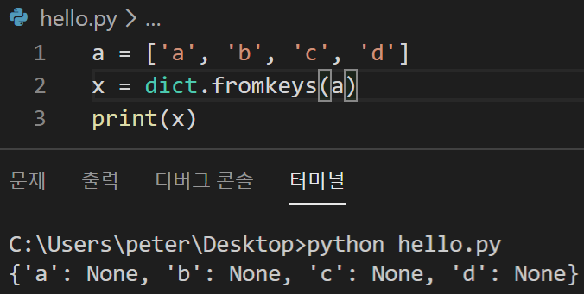
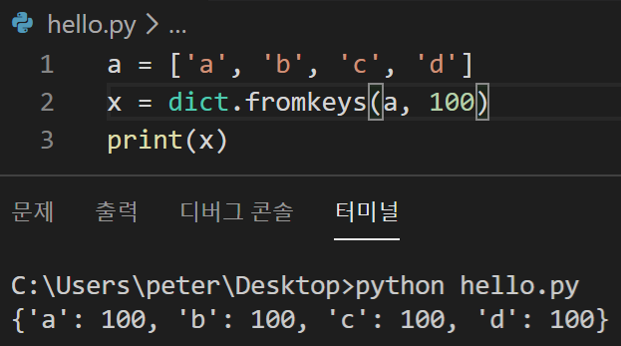
딕셔너리 응용하기
리스트와 튜플로 딕셔너리 만들기
dict.fromkeys(키리스트)
dict.fromkeys(키리스트, 값)

Slide 17
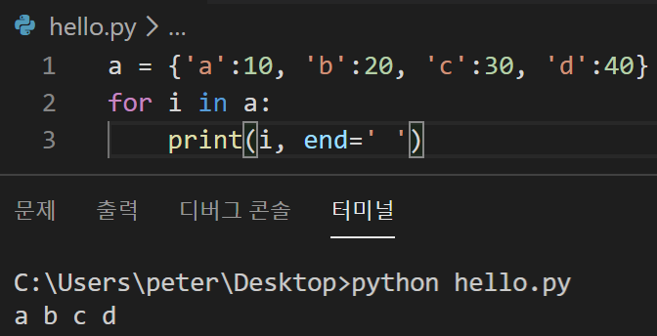
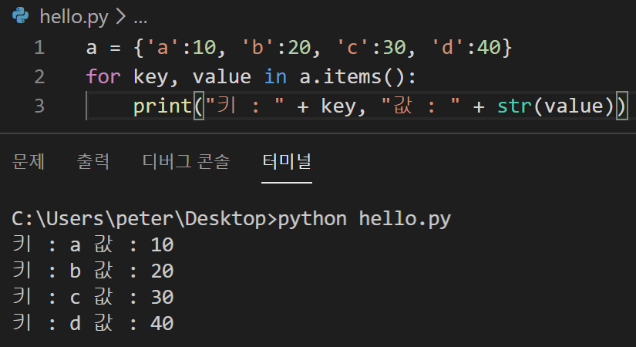
딕셔너리 응용하기
반복문으로 딕셔너리의 키-값 쌍을 모두 출력하기
for 키, 값 in 딕셔너리.items():
반복할 코드
.items()
값은 출력되지 않고 키만 출력

Slide 18
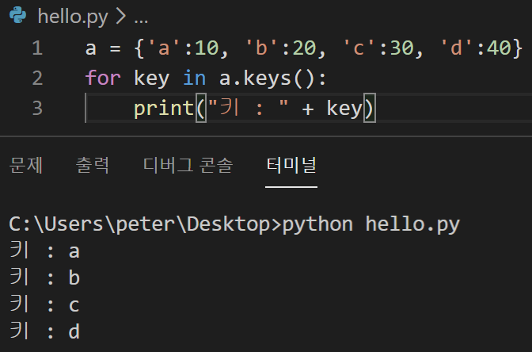
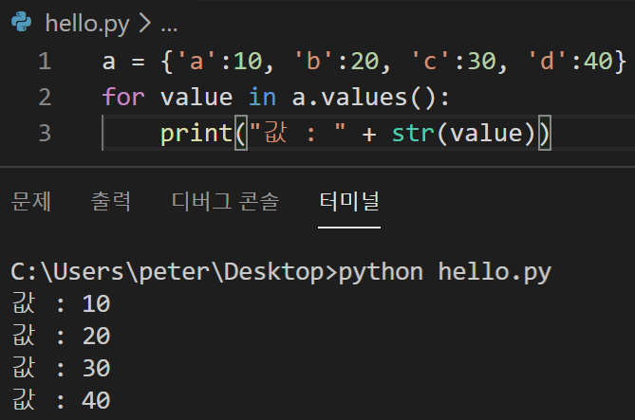
딕셔너리 응용하기
반복문으로 딕셔너리의 키 만, 값 만 출력하기
.keys()
.values()
딕셔너리의 키만 출력하기
딕셔너리의 값만 출력하기

Slide 19
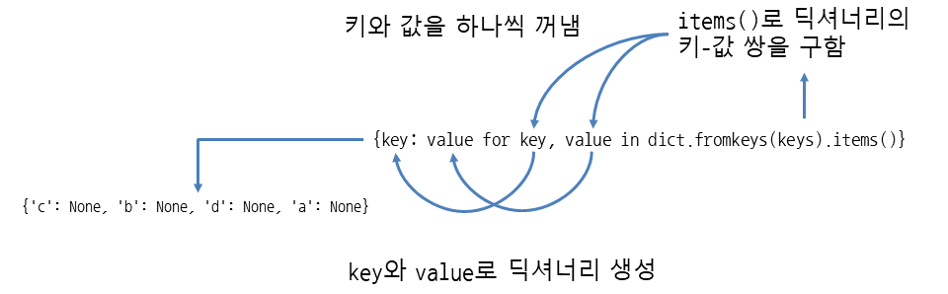
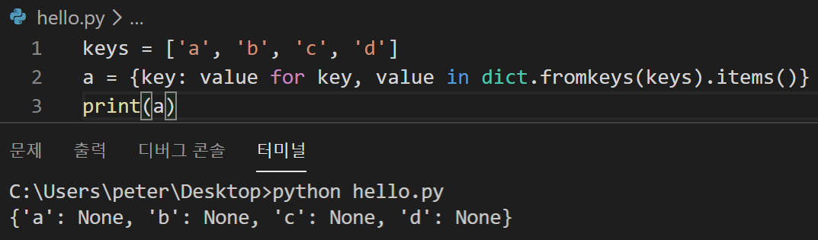
딕셔너리 응용하기
딕셔너리 표현식 사용하기
{키: 값 for 키, 값 in 딕셔너리}
dict({키: 값 for 키, 값 in 딕셔너리})
딕셔너리 표현식을 사용할 때는 for in 다음에 딕셔너리를 지정하고 items를 사용

Slide 20
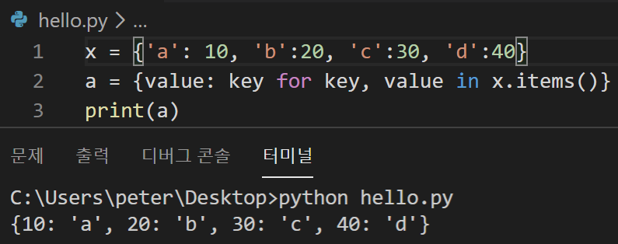
딕셔너리 응용하기
딕셔너리 표현식 사용하기
표현식 사용하기 응용
키랑 값이랑 자리를 바꾸기

Slide 21
딕셔너리 응용하기
딕셔너리 표현식에서 if 조건문 사용하기
딕셔너리 표현식을 사용해보면 복잡하기만 하고 dict.fromkeys 함수만 사용한 결과와 큰 차이점이 없다
대신 딕셔너리 표현식은 딕셔너리에서 특정 “값”을 찾아서 삭제할 때 유용하다
딕셔너리는 특정 키를 삭제하는 pop 메서드만 제공할 뿐 특정 값을 삭제하는 메서드는 제공하지 않는다

Slide 22
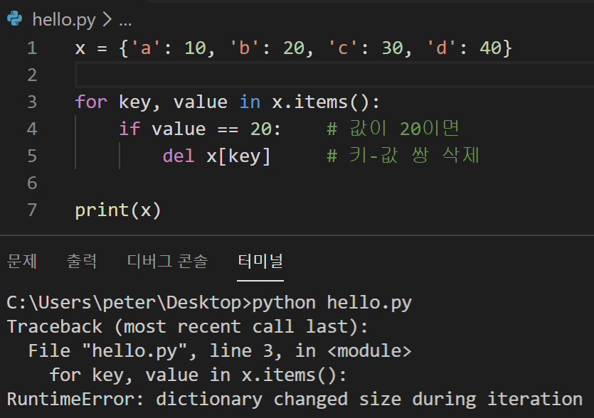
딕셔너리 응용하기
딕셔너리 표현식에서 if 조건문 사용하기
for 반복문으로 반복하면서 del로 삭제하는 방식을 떠올릴 수 있다
딕셔너리의 크기가 바뀌었다는 에러가 발생

Slide 23
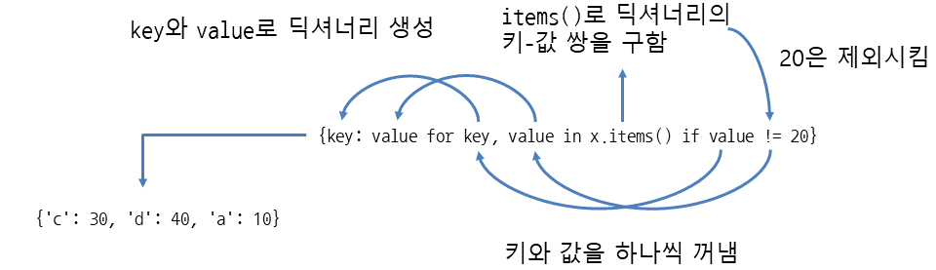
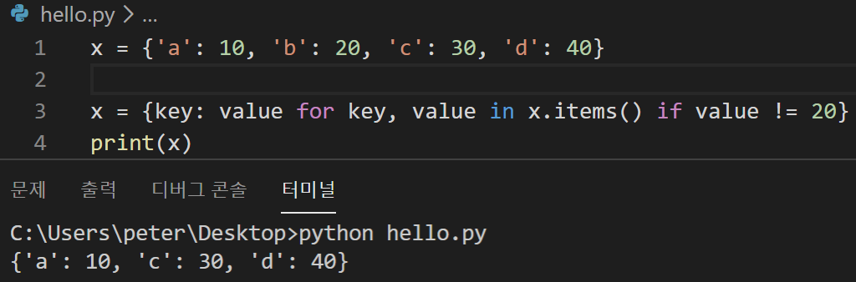
딕셔너리 응용하기
딕셔너리 표현식에서 if 조건문 사용하기
{키: 값 for 키, 값 in 딕셔너리 if 조건식}
dict({키: 값 for 키, 값 in 딕셔너리 if 조건식})

Slide 24
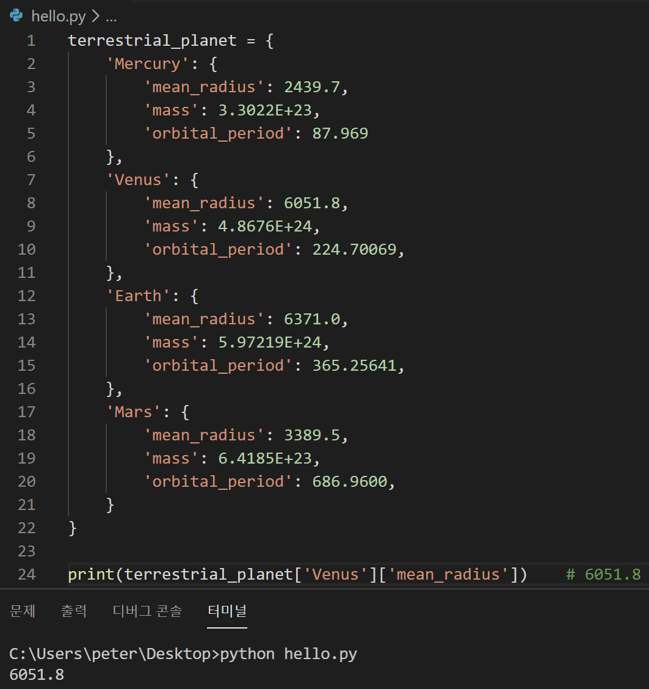
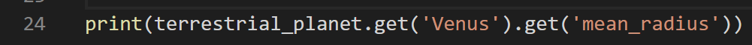
딕셔너리 응용하기
딕셔너리 안에서 딕셔너리 사용하기
딕셔너리 = {키1: {키A: 값A}, 키2: {키B: 값B}}
값 가져오기
딕셔너리[키][키]
딕셔너리[키][키] = 값
딕셔너리.get(키).get(키)…
.get으로도 가능!

Slide 25
딕셔너리 응용하기
딕셔너리의 할당과 복사
중첩 딕셔너리의 할당과 복사
import copy
복사할 객체 = 딕셔너리.copy
복사할 객체 = copy.deepcopy(딕셔너리)
(참고 : 2차원 배열도 deepcopy로 . . .)

Slide 26
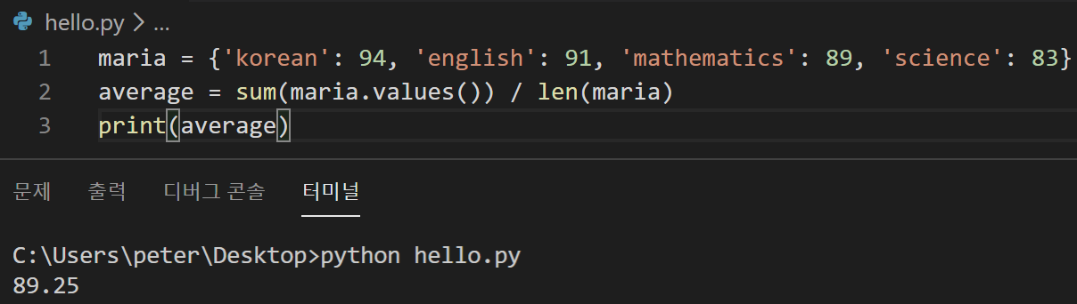
딕셔너리 응용하기
평균 점수 구하기

Slide 27
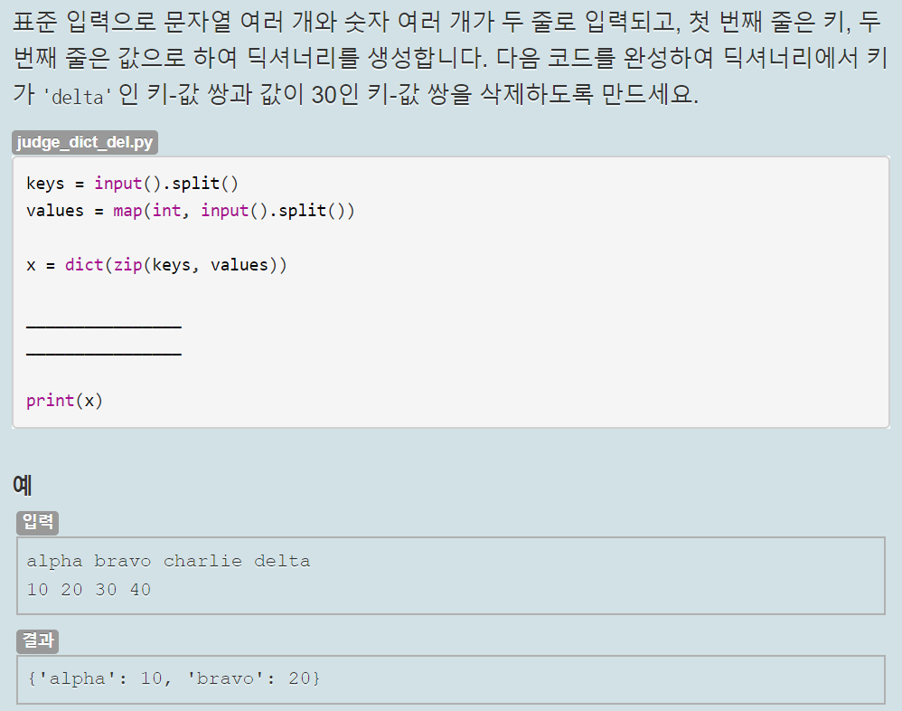
딕셔너리 응용하기

Slide 28
딕셔너리 정리
제목 | 역할 | 함수들
{ } | 생성 | {키이름 : 값, 키이름 : 값}
dict | 생성 | dict(키이름 = 값, 키이름 = 값) *키가 문자열만 dict([ [키이름, 값], [키이름, 값] ]) dict([ (키이름, 값), (키이름, 값) ]) dict({ 키이름: 값, 키이름: 값 }) dict(zip([키이름, 키이름],[값, 값])) dict.fromkeys(키가 될 리스트, 기본값)
setdefault | 추가 | 딕셔너리객체.setdefault(“키”, 값)
딕셔너리 표현식 | 생성 | {키: 값 for 키, 값 in 딕셔너리.items()} dict({키: 값 for 키, 값 in 딕셔너리.items()}) {키: 값 for 키, 값 in 딕셔너리.items() if 조건식} dict({키: 값 for 키, 값 in 딕셔너리.items() if 조건식})
update | 추가, 변경 | 딕셔너리객체.update(키=값) *키가 문자열만 딕셔너리객체.update({키:값, 키:값}) 딕셔너리객체.update([ [키,값], [키, 값] ]) 딕셔너리객체.update([ (키, 값), (키, 값) ]) 딕셔너리객체.update(zip([키, 키], [값, 값])) 딕셔너리객체.update(딕셔너리객체)
get 인덱스 | 조회 | 딕셔너리객체.get(키, 기본값) 딕셔너리객체[’키’]
인덱스 | 생성 | 딕셔너리객체[‘키‘] = 값
items keys values | 조회 | 딕셔너리객체.items() 딕셔너리객체. keys() 딕셔너리객체. values()
pop popitem clear 인덱스 | 삭제 | 딕셔너리객체.pop(키, 기본값) 딕셔너리객체.popitem() 딕셔너리객체.clear() del 딕셔너리객체[키이름]

